Slide 1
Relay Board Controller(UNO + MeGA) 操作說明
Prepared by Duncan Lin
2021/12/24

Slide 2
Relay Board Controller工具介紹
注意事項:此工具僅支援ARDUINO_UNO以及ARDUINO_MEGA。
目的:藉由此工具以淺顯易懂的方式操作Relay Board的開關。
功能:連接阜連接、面板狀態、一般ONOFF 、批次ONOFF 。

Slide 3
其他操作ARDUINO_UNO工具 若不使用此工具，可使用其他操作arduino_uno工具，設定和指令如下:
1:設定COM PORT:
Port BaudRate:115200
Port DataBits:8
Port StopBits:1
2.指令講解:(如右圖)

Slide 4
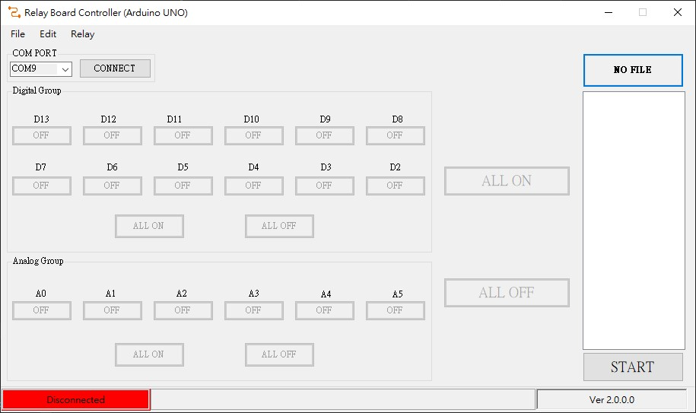
工具介面(1/3)
2
1:控制面板:
顯示狀態以及單一控制ONOFF
2. 批次修改:
點選可修改批次指令
3.批次清單:
顯示各個批次名稱
4. 批次開關:
依照批次清單的順序ONOFF
5. PORT開關:
控制PORT連接ONOFF
5
1
3
4
UNO主畫面

Slide 5
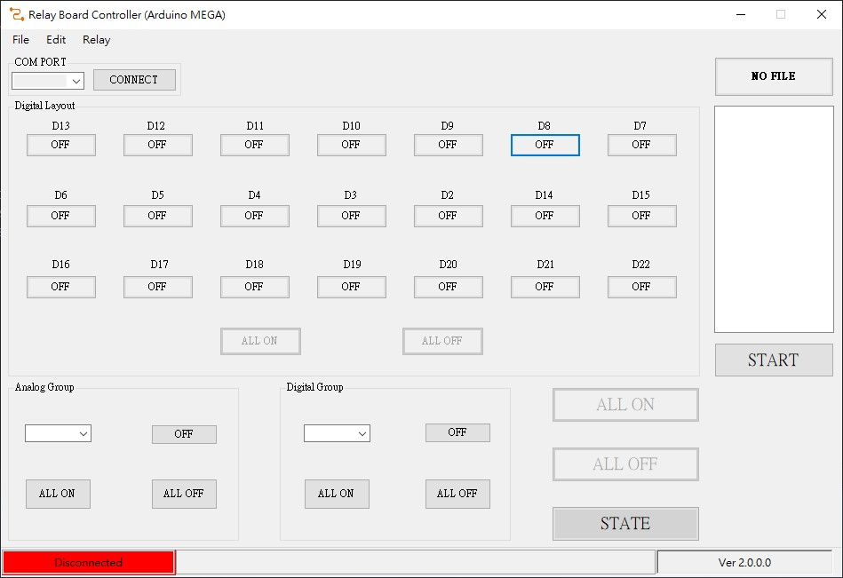
工具介面(2/3)
5
2
1:控制面板:
顯示狀態以及單一控制ONOFF
2. 批次修改:
點選可修改批次指令
3.批次清單:
顯示各個批次名稱
4. 批次開關:
依照批次清單的順序ONOFF
5. PORT開關:
控制PORT連接ONOFF
1
3
4
MEGA主畫面

Slide 6
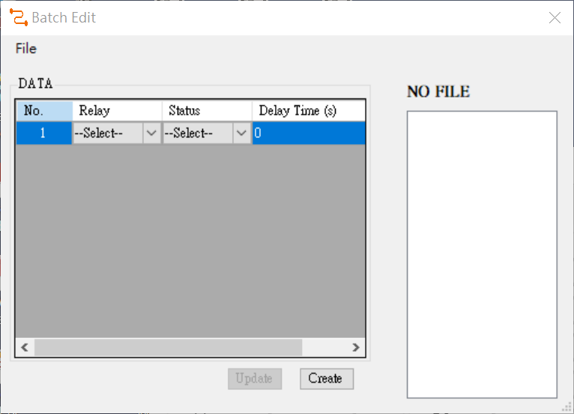
工具介面(3/3)
1
2
1:檔案處理:
執行檔案開啟、存檔、另存新檔
2. 檔名:
顯示目前開啟的檔案
3.批次清單:
顯示該檔案的批次清單
4. 指令和延遲時間:
設計指令
5. 批次創建或更新:
將設計完成的指令創建或更新
4
3
5
批次修改畫面

